Slide 1

采购资料查询系统

Slide 2
采购资料查询系统

Slide 3
50大料号资料汇总
可选择开始时间、结束时间、排行范围、是否为Parts，图表上显示的资料项次（入库数量、领用数量、单价、单价幅度)进行查询生成报表
点击查询可生成对应图表
点击发送邮件可发送生成图表至登录人邮箱

Slide 4
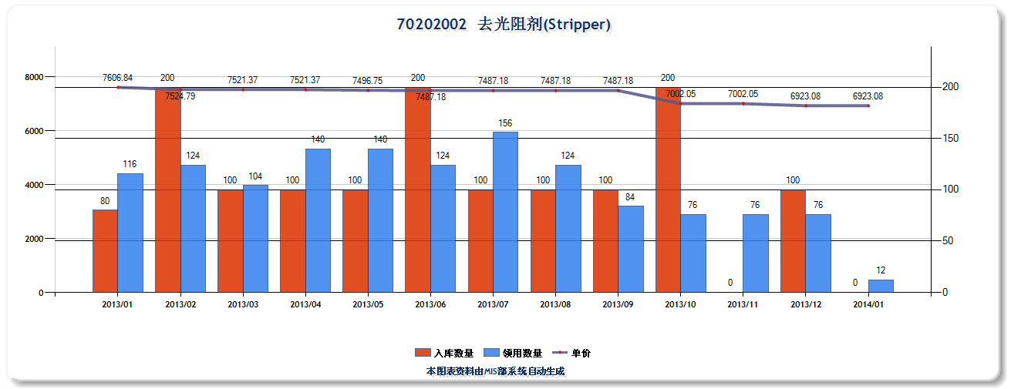
50大料号资料汇总
生成图表格式如下图

Slide 5
单一料号资料汇总
可选择开始时间、结束时间、料号，图表上显示的资料项次（入库数量、领用数量、单价、单价幅度)进行查询生成报表
点击查询可生成对应图表
点击发送邮件可发送生成图表至登录人邮箱

Slide 6
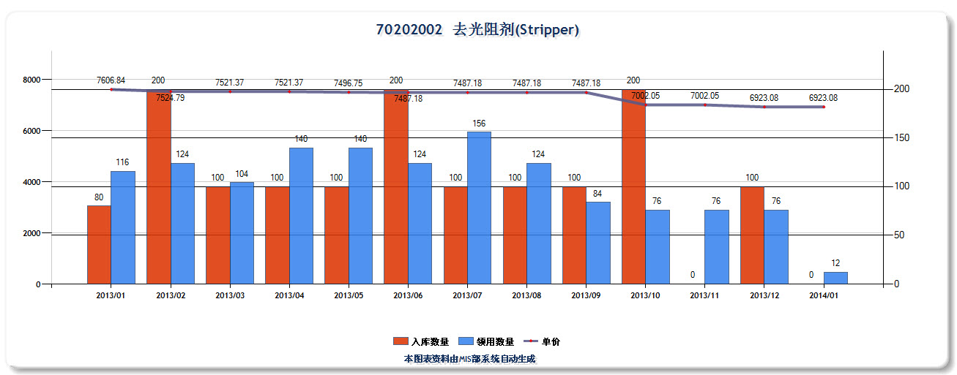
单一料号资料汇总
生成图表格式如下图

